Slide 1
第6讲 中断子系统-hw
jmiao1
2021-01-16

Slide 2

Riq
■ 中断机制概念
■ 分类
■ 硬件结构-x86
■ 硬件结构-ARM
■ 设备树表述

Slide 3
Riq
为什么要有irq？
处理器速度很快，外围设备速度往往不在一个数量级上，如果处理器给硬件发出一个请求，再专门等待回应，显然白白浪费了cpu处理其他事务的能力，所以采取等外围硬件处理完自己的事情，发来请求的时候，处理器再回头处理他。

Slide 4

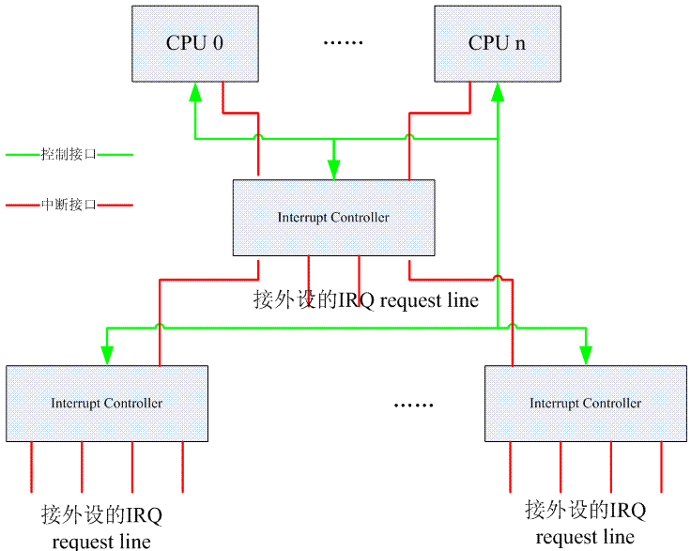
Riq
HW block：外设、中断控制器和CPU

Slide 5

Riq
中断信号：
这里的中断源是指打断CPU的事件，没有中断源中断无从谈起，
它可以是硬件的也可以是软件的
CPU：
不用说中断就是要来用CPU来处理一些事情的
中断控制器8259A：
硬件中断源与CPU之间的桥梁，没有它中断就无法被CPU所知道。
中断服务程序：
你打断了CPU，CPU就得根据这个程序来为你办事。（上/下半部）

Slide 6

Riq
系统要想能够应对各种不同的中断信号，总的来看就是需要知道每种信号应该由哪个中断服务程序负责以及这些中断服务程序具体是如何工作的。系统只有事前对这两件事都知道得很清楚，才能正确地响应各种中断信号和异常。
系统将所有的中断信号统一进行了编号（一共256个：0～255），这个号称为中断向量，具体哪个中断向量表示哪种中断有的是规定好的，也有的是在给定范围内自行设定的。
中断向量和中断服务程序的对应关系主要是由IDT（中断向量表）负责。操作系统在IDT中设置好各种中断向量对应的中断描述符（一共有三类中断门描述符：任务门、中断门和陷阱门），留待CPU查询使用。而IDT本身的位置是由idtr保存的，当然这个地址也是由OS填充的。

Slide 7

Riq
中断号
这 里所说的中断号是指外部中断即硬件中断的编号，系统为每个“中断请求线”分配了一个号，x86采用了两个8259A，一共有15个中断号，但是随着外设的 增加，这些肯定不能满足需求，所以就有了多个外设共享一个中断号。中断号是用来表明是那个设备产生了中断，比如作为时钟中断的IRQ0。这样CPU就可以 知道是那个设备产生了中断从而去处理它。
中断向量
Inter x86共支持256个向量中断，为了很容易的识别每种中断源将它们从0到255进行编号，Inter将这个整数叫做中断向量，Linux对这256个中断向量的分配如下：
0～31为异常和非屏蔽中断
32～47为可屏蔽中断（硬件中断）
48～255用来表示软中断，Linux只用了其中的一个（即128或0x80向量）作为系统调用

Slide 8

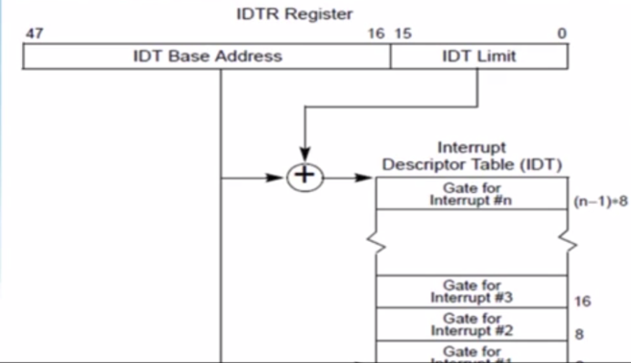
Riq
中断描述符表IDT
每个中断或异常与一个中断服务例程(Interrupt Service Routine，简称ISR)关联，其关联关系存储在中断描述符表（Interrupt Descriptor Table，简称IDT）
IDT的起始地址和大小保存在中断描述表寄存器IDTR中

Slide 9

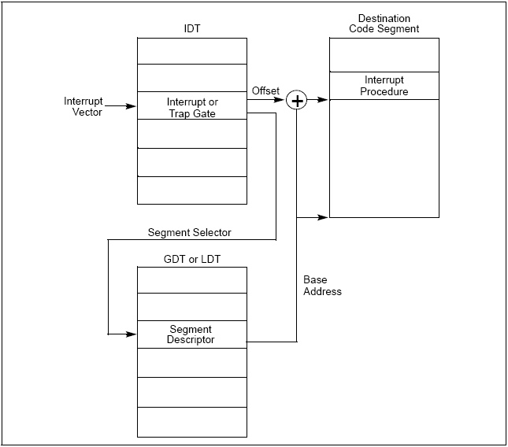
Riq
中断向量->IDT->中断服务例程ISR
CPU使用IDT（中断门有它相应的格式）查到的中断服务程序的段选择符从GDT中取得相应的段描述符，段描述符里保存了中断服务程序的段基址和属性信息（段选择子和offset ），此时CPU就得到了中断服务程序的起始地址。

Slide 10

Riq
分类：
第一种分类方法：
硬件中断：也叫异步中断（interrupt）
软件中断：系统调用，异常 同步中断（exception）
第二种分类方法：
可屏蔽中断：外部设备所产生的中断信号
不可屏蔽中断：计算机内部硬件产生的中断

Slide 11

Riq
Intel-x86
Programmable Interrupt Controller(PIC)

Slide 12
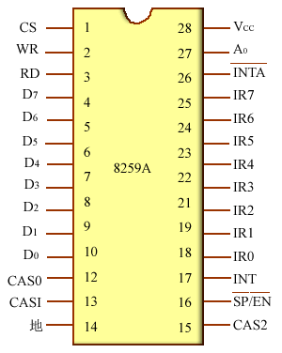
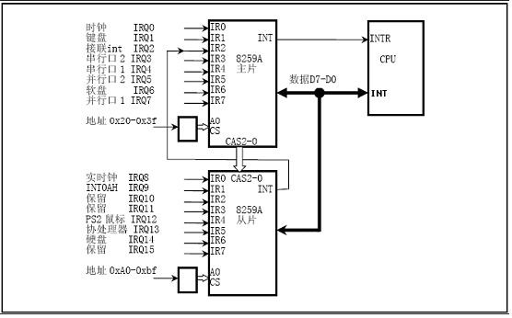

Riq
Intel-x86:

Slide 13
Riq
ARM
Generic Interrupt Controller(GIC)

Slide 14

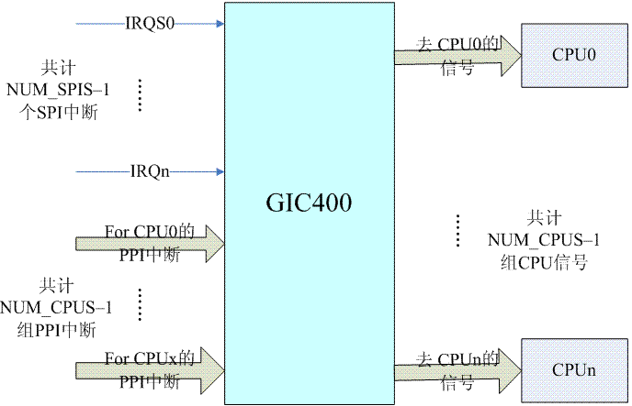
Riq
硬件：GIC（Generic Interrupt Controller）：
是ARM公司提供的一个通用的中断控制器，其architecture specification目前有四个版本，V1～V4(V2最多支持8个ARM core，V3/V4支持更多的ARM core，主要用于ARM64服务器系统结构）

Slide 15

Riq
硬件：GIC官方手册：ARM® Generic Interrupt Controller
V2最多支持 8 个内核
三类信号源：
  软件中断SGI：用于多核通信，ID0~ID15
  私有中断PPI：内核独有的中断，ID16~ID31
  共享中断SPI：所有内核共享的中断，ID32~ID1019
分发器：选择把中断信号发送到哪一个cpu接口单元
有哪些相关寄存器？
  中断数量：GICD_TYPER
  中断清除：GICD_ ICENABLERn
  中断使能：GICD_ISACTIVERn
  中断优先级设置：GICD_IPRIORITYR
cpu接口单元：处理信号后，发送信号给CPU
有哪些相关寄存器？
  中断优先级数量：GICC_PMR
  抢占优先级和子优先级设置： GICC_BPR
  保存中断ID：GICC_IAR
  通知cpu中断完成：GICC_EOIR

Slide 16
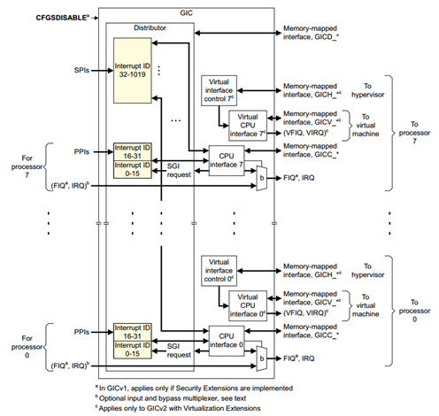

Riq
分配器
处理器
https://developer.arm.com/documentation/ddi0471/b/functional-description/interrupt-inputs-to-the-gic-400/ppis?lang=en

Slide 17
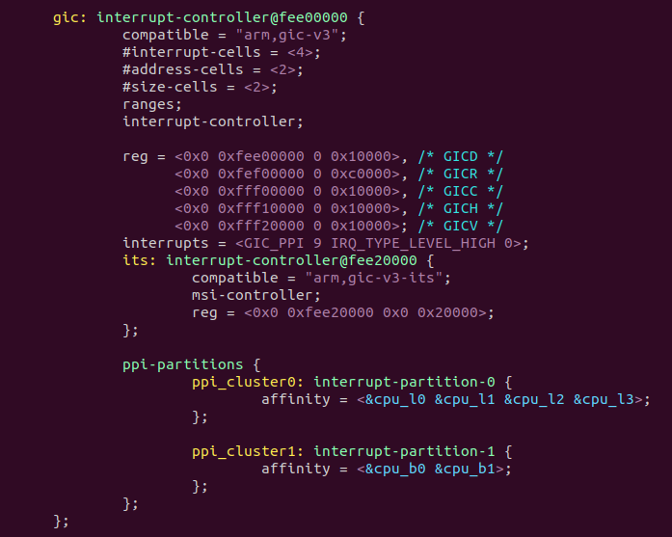

Riq
中断设备树：
Documentation/devicetree/bindings/interrupt-controller/am,gic-v3.txt

Slide 18

Riq
中断设备树：
interrupts = <interrupt type interrupt number trigger type>
Interrrupt Types | Interrrupt Number | Trigger Type
0 = SPI 1 = PPI | 32 … … 1019 | 1 = low to high 2 = high to low 4 = high level 8 = low level

Slide 19
Riq
Thanks !

